Slide 1
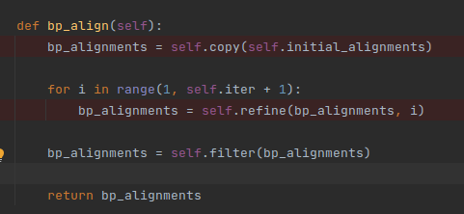
大体的函数顺序依赖情况。

Slide 2
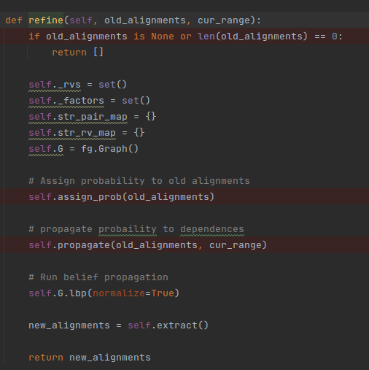
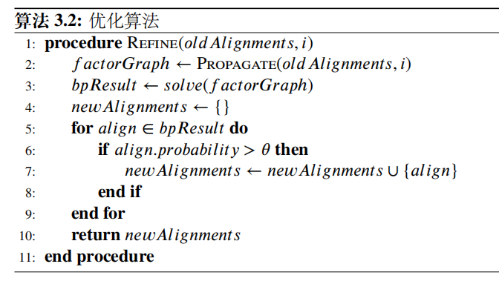
refine优化算法
输入变量 i 具有两种作用，一是控制迭代次数，从 1 为起点，到最大迭代次数 𝑛，二是作为依赖扩充的输入来规定依赖距离大小；
第 2 行根据oldAlignments 进行依赖扩充（3.4.1节），扩充的实例对构建为因子图（factorgraph）；
第 3 行将因子图通过信念传播算法解算，获得实例对对齐的边缘概率；
第 5-9 行，设置了阈值 𝜃，如果对齐概率值超过 𝜃，则将其加入新的对齐结果 newAlignments，否则不予考虑。

Slide 3
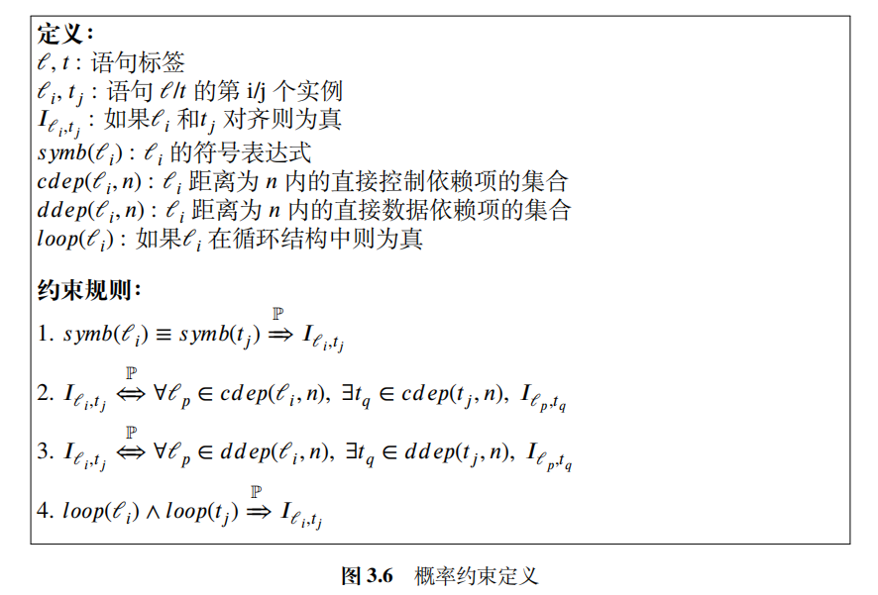
概率约束
约束规则 1 表示：如果两个实例具有等同的符号表达式，那么它们对齐的概率为 ℙ。
规则 2 和规则 3 表示：假设两个实例对齐，那么它们的控制依赖项和数据依赖项的对齐概率为 ℙ。反之亦然。
规则 4 是如果两个实例在循环中，那么两个实例很有可能对齐。

Slide 4
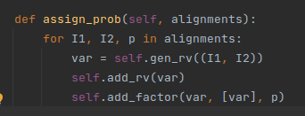
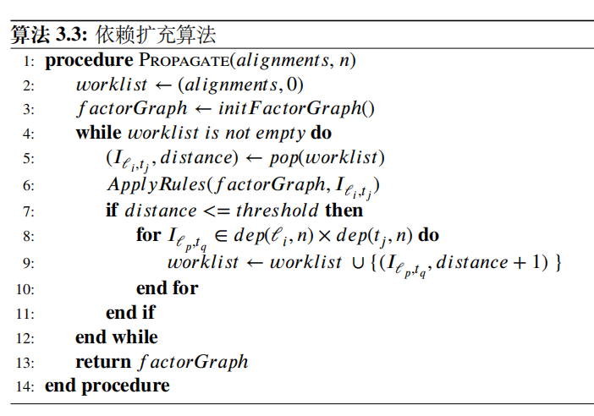
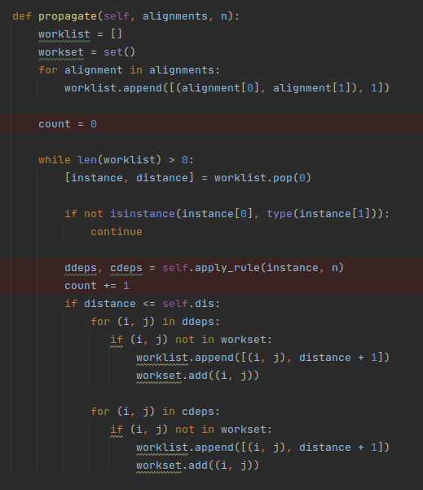
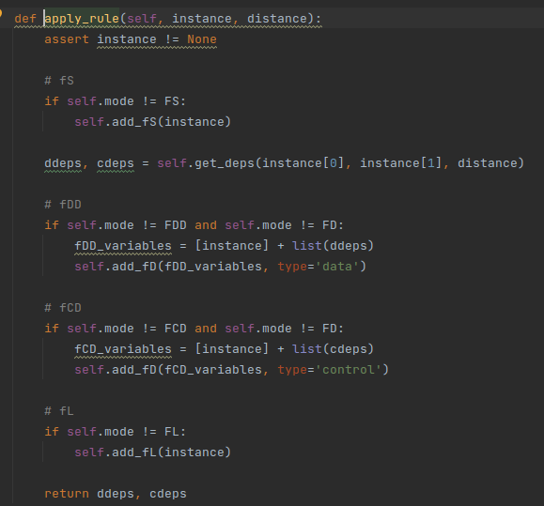
propagate依赖扩充
依赖扩充算法由 worklist 算法所驱动。第 2 行将输入的对齐序列初始化为worklist 队列，其中 0 表示初始扩充距离（不同于依赖距离）；第 4-12 行循环执行，直到队列为空；第 5 行从队头弹出一个实例对和扩充距离 distance；第 6 行将该实例对建模为概率约束，即作为随机变量和相应函数变量加入因子图中；为了防止搜索空间爆炸，设置了阈值 threshold（第 7 行）来限制搜索空间大小，扩充距离超过 threshold 的实例对被剔除；第 8-10 行基于当前的实例对进行依赖扩充。
apply_rule中把依赖存入self，并把这些依赖加入到因子图中参加运算。

Slide 5
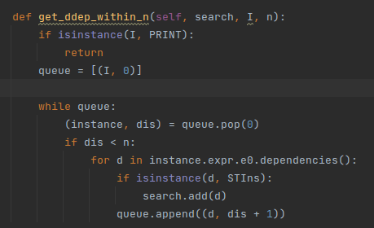
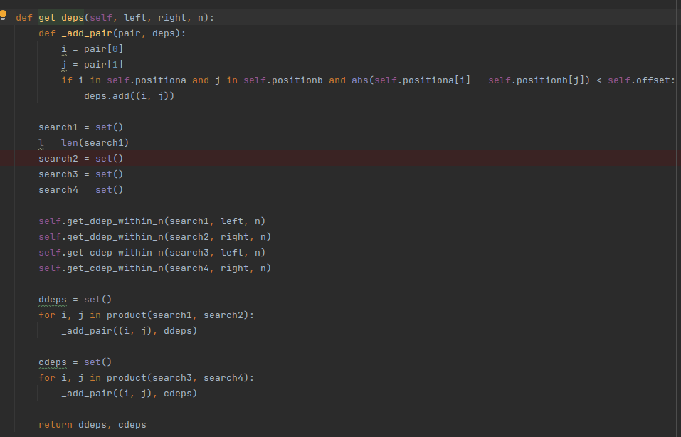
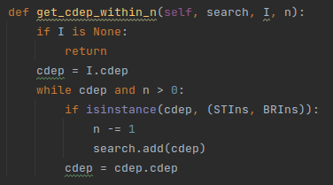
分别找出实例对的两个实例的数据依赖和控制依赖，生成笛卡尔积，并将依赖距离加一后加入到worklist中进行计算。

Slide 6
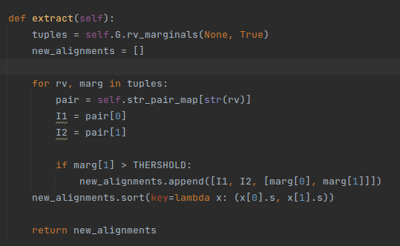
根据THERSHOLD判断是否把该序列对加入new_alignments

